Slide 1
«Доброе дело никогда не поздно делать»
1 «Е» класс

Slide 2
Спасибо вам за то, что мы теперь живём!

Slide 3
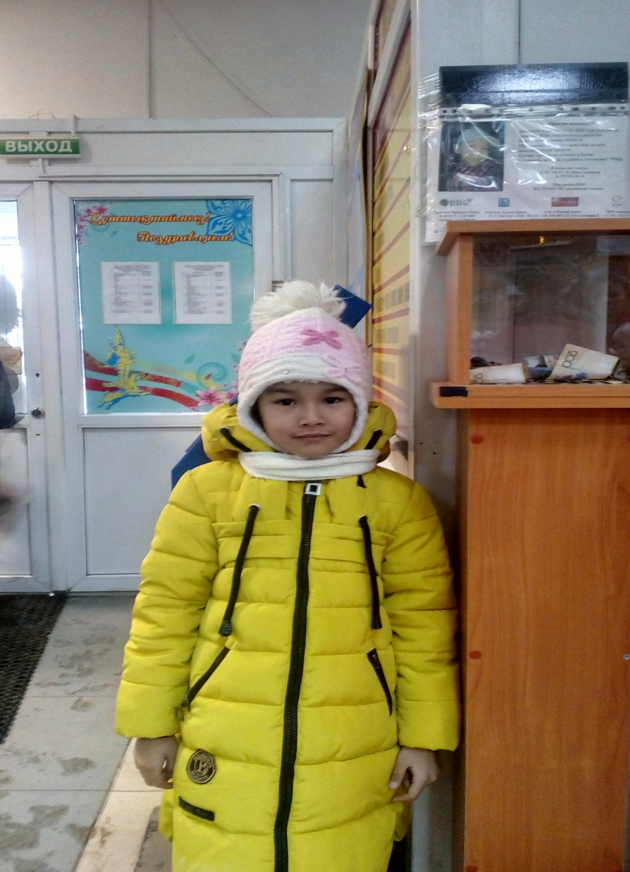
Аушахманова Айдана
Доченька — нежность… Доченька — радость! Мамина гордость! Мамина сладость! Маме везет С ласковым чудом! Дочка растет Маминым другом ;)

Slide 4
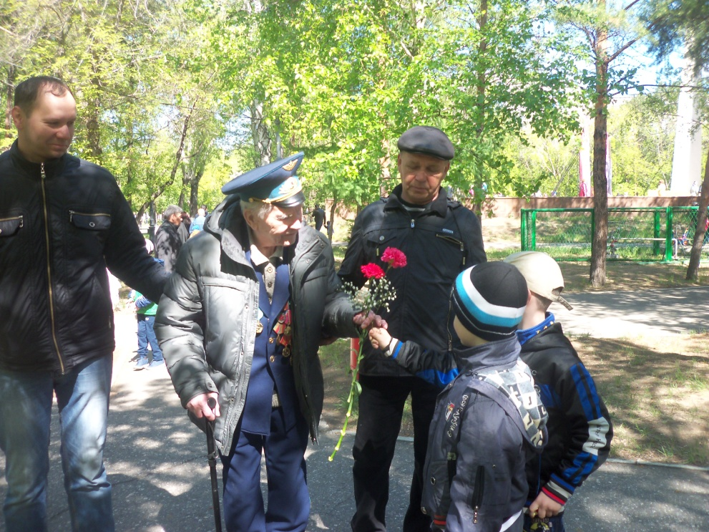
Спасибо деду за победу.

Slide 5
«Всякая ласточка свое гнездо хвалит»

Slide 6
Спасибо за мирное небо над головой!

Slide 7
Я помню! Я горжусь!

Slide 8
Лукьяшко Дмитрий

Slide 9
Лукьяшко Ульяна
Ну-ка быстро, очень ловко,
Затеваем мы уборку,
Будем маме помогать
Мыть полы и подметать!

Slide 11
Ковалев Ратмир

